Slide 1
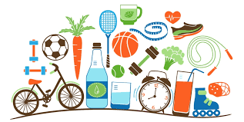
CUÍDATE BIEN, VIVE BIEN
CONSEJOS BÁSICOS PARA UN ESTILO DE VIDA SALUDABLE EN CASA

Slide 2
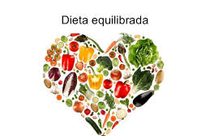
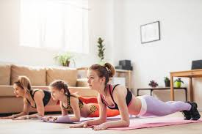
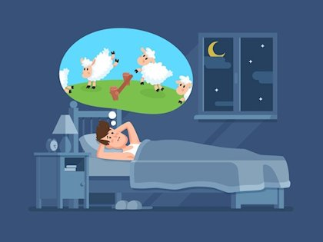
HÁBITOS SALUDABLES
SALUD: ausencia de cualquier tipo de enfermedad en nuestro organismo,
Cuando hablamos de estilos de vida saludables, nos estamos refiriendo a una serie de hábitos que debemos incorporar en nuestra vida cotidiana y que nos permiten mantener un adecuado estado físico y mental.
ALIMENTACIÓN, ACTIVIDAD FÍSICA Y SUEÑO. Tres hábitos fundamentales en estos días y cuyo equilibrio nos ayudará a mantener nuestra salud en buen estado.

Slide 3
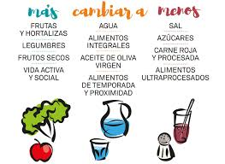
PEQUEÑOS CAMBIOS PARA COMER MEJOR
Recuperar nuestra dieta mediterránea

Slide 4
MÁS FRUTAS Y HORTALIZAS:
Incluye, como mínimo, 5 raciones al día (3 de frutas y 2 de hortalizas).
Trucos: - Ten un bol de fruta fresca en la mesa. - Guarda la fruta cortada en la nevera, para comerla más tarde. - Añade frutas a las ensaladas (manzana, naranja, uvas, sandía, etc.).

Slide 5
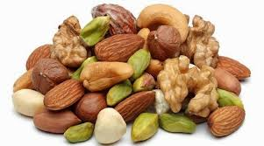
MÁS FRUTOS SECOS:
Un puñado cada día es una muy buena opción son perlas de salud. Un adecuado consumo de frutos secos está relacionado con menor mortalidad.
Trucos: Tómalos en el desayuno: mezclados en un bol de yogur con fruta o en la ensalada o en la merienda o en el refrigerio de media mañana.

Slide 6
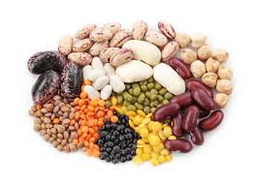
MÁS LEGUMBRES:
Incluye legumbres 3-4 veces a la semana, como mínimo.
Destacan por los nutrientes beneficiosos que contienen y por no aportar aquellos no beneficiosos.
Trucos: si te han sobrado, añadirlas a una ensalada, plato de arroz, sopa de fideos o verduras salteadas. - puedes triturarlas añadiendo algún otro ingrediente

Slide 7
CAMBIAR A AGUA
El agua es siempre la mejor bebida, puesto que no contiene azúcares ni edulcorantes, ni alcohol.
Trucos: Evita comprar bebidas que no sean agua de forma habitual. Durante las comidas, ten una jarra o botella de agua encima de la mes.

Slide 8
CAMBIAR A ACEITE DE OLIVA:
Su consumo se relaciona con menos riesgo de padecer enfermedades cardiovasculares, síndrome metabólico, diabetes mellitus de tipo 2 y algún tipo de cáncer.
Trucos: Sustituye los otros aceites (girasol, maíz, etc.) y grasas (mantequilla, margarina, nata, etc.) por aceite de oliva virgen como fuente habitual de grasas

Slide 9
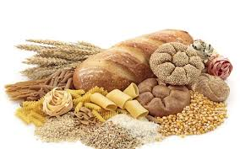
CAMBIAR A ALIMENTOS INTEGRALES:
Los alimentos integrales son aquellos que no se han refinado y por este motivo, son alimentos ricos en almidón, pero también en fibra, vitaminas del grupo B y otros micronutrientes.
Trucos: Compra solo las variedades integrales. Cambia las recetas habituales de pasta, arroz y otros cereales por sus versiones integrales

Slide 10
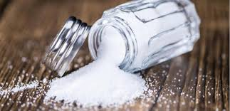
MENOS SAL:
El consumo excesivo de sal se relaciona con mayor riesgo de hipertensión arterial, infartos, ictus, cáncer de estómago y mortalidad en general.
Trucos:
Evita los alimentos procesados ricos en sal (como por ejemplo: embutidos, conservas, precocinados, etc.).
Utiliza otras especies, como hierbas aromáticas, zumo de limón, ajo fresco o polvo de ajo o cebolla para condimentar los platos.
Lee las etiquetas de los envases para saber el contenido en sodio.

Slide 11
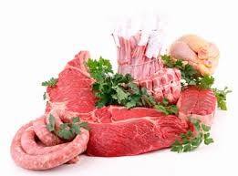
MENOS CARNES ROJAS:
Consumir carne roja un máximo de 1 a 2 raciones por semana.
Mejor sustituirla por carnes blancas.
El elevado consumo, se asocia a problemas de salud.

Slide 12
MENOS AZUCAR Y ALIMENTOS AZUCARADOS:
Su ingesta incrementa el riesgo de exceso de peso, de caries dental y de padecer problemas de salud crónicos
CANTIDAD DE AZUCAR EN BEBIDAS

Slide 13
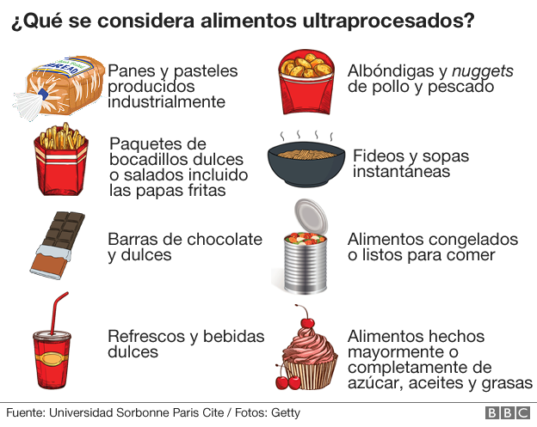
MENOS PRODUCTOS ULTRAPROCESADOS:
Conllevan una elevada aportación de azúcar, sal, grasas malsanas y otras sustancias y componentes poco recomendables. El mejor truco en no tenerlos en casa.

Slide 14
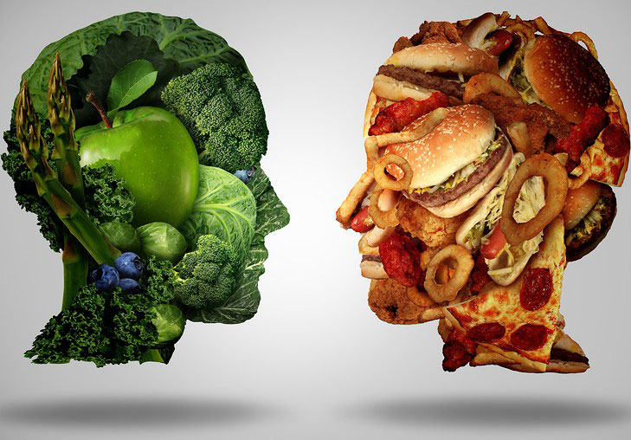
TU ELIGES

Slide 15
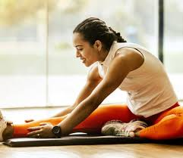
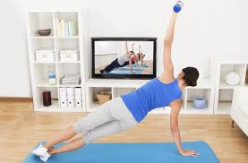
ACTIVIDAD FÍSICA
¿QUÉ HACER EN LA CUARENTENA?
La OMS recomienda 30 minutos de actividad física moderada como mínimo 5 días a la semana
Realiza pausas activas Cada hora que estés sentado realiza una pausa activa de al menos 2 minutos: levantarte y andar, hacer estiramientos, hacer unas abdominales, saltar, etc. Puedes poner una alarma en el móvil.

Slide 16
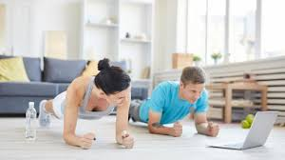
Realiza una actividad que te guste (de la que disfrutes) Ser una persona activa es mucho más fácil cuando se encuentra un tipo de actividad de la que realmente se disfruta.
¿Qué te gusta hacer? Ejercicios de fuerza, bailar, practicar, hacer yoga, hacer pilates... Hay multitud de propuestas en la red Prueba algo distinto y encuentra aquello que te motive.
Trabajo aeróbico y de fuerza. Combina diferentes tipos de ejercicios, realizando ejercicios de fuerza al menos dos días a la semana y combinándolos con ejercicios de tipo aeróbico.
¡¡¡MUÉVETE, SE ACTIVO!!!!

Slide 17
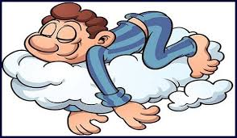
SUEÑO Y DESCANSO
El sueño y el descanso nos reponen física y mentalmente, recargan nuestra energía, previenen enfermedades y evita situaciones de estrés, ansiedad o angustia que pueden darse en la situación actual. Dormir es fundamental para la mente. La privación de sueño dificulta el aprendizaje y la realización de tareas.
Respeta los momentos de descanso. Dormir bien es fundamental para mantener un buen estado de ánimo.

Slide 18
SUEÑO Y DESCANSO
No trates de matar el aburrimiento con sueño, evita las siestas excesivamente largas que alteran los ciclos circadianos, mantente activo durante todo el día y procura que te dé el sol, aunque sea por la ventana. Eso te ayudará a dormir mejor por las noches.
Cenar a una hora temprana, y que sea una cena ligera, para favorecer la digestión antes de acostarnos.
Evitar el uso de ordenadores, móviles, tablets o cualquier otro dispositivo electrónico antes de dormir, pues la luz que emiten estos dispositivos impiden conciliar el sueño.

